Slide 1

여행경비 예측
향저격
AI 18기 팀프로젝트 1st
팀장 – 한주호
팀원 – 박윤수 정지현 조재현 김소연

Slide 2
목차
프로젝트 소개
업무 분담
프로젝트 진행과정
EDA 및 모델링
대시보드 및 웹 구현
한계점

Slide 3

서론
P향 저격이란?
팀 이름 및 목표 소개

Slide 4


프로젝트 소개
향저격
여행은 가고 싶지만,
계획 세우기가 막막한 분들
이것저것 예약하기 귀찮은 분들
또는
즉흥적으로 여행을 떠나고 싶으신 분들
출발 날짜, 도착 날짜, 입력하면
항공부터 숙소, 렌트카까지
예약에 도움을 주는 웹서비스

Slide 5


업무 분담
한주호
데이터 크롤링, 플라스크, 웹페이지
박윤수
데이터 크롤링, EDA, 모델링, 피클링
정지현
데이터 크롤링, EDA, 모델링, 피클링
조재현
데이터 크롤링, EDA, 모델링, 피클링
김소연
데이터 크롤링, EDA, 대시보드

Slide 6
본론
프로젝트 진행 과정

Slide 7

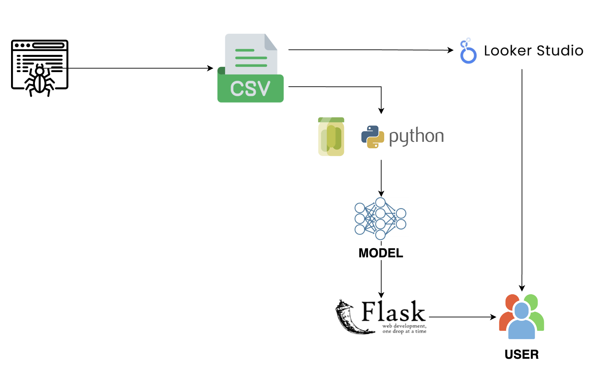
Pipe Line
＂프로젝트 파이프라인”
Crawling

Slide 8


데이터 크롤링
항공

Slide 9
Crawling
＂목표/기간 설정”
<항공권>
정보 수집
네이버 항공권
사용 패키지
SELENIUM
수집 기간
8월~10월(*훈련/검증데이터 기간), 11월~12월(예측하고자 하는 기간)
수집 특성
항공사, 날짜, 출발지, 도착지, 출발시간, 도착시간, 비행시간, 좌석 등급, 가격
*훈련 데이터와 검증 데이터는 전체 실제 데이터에서 8:2 비율로 랜덤하게 분리

Slide 10
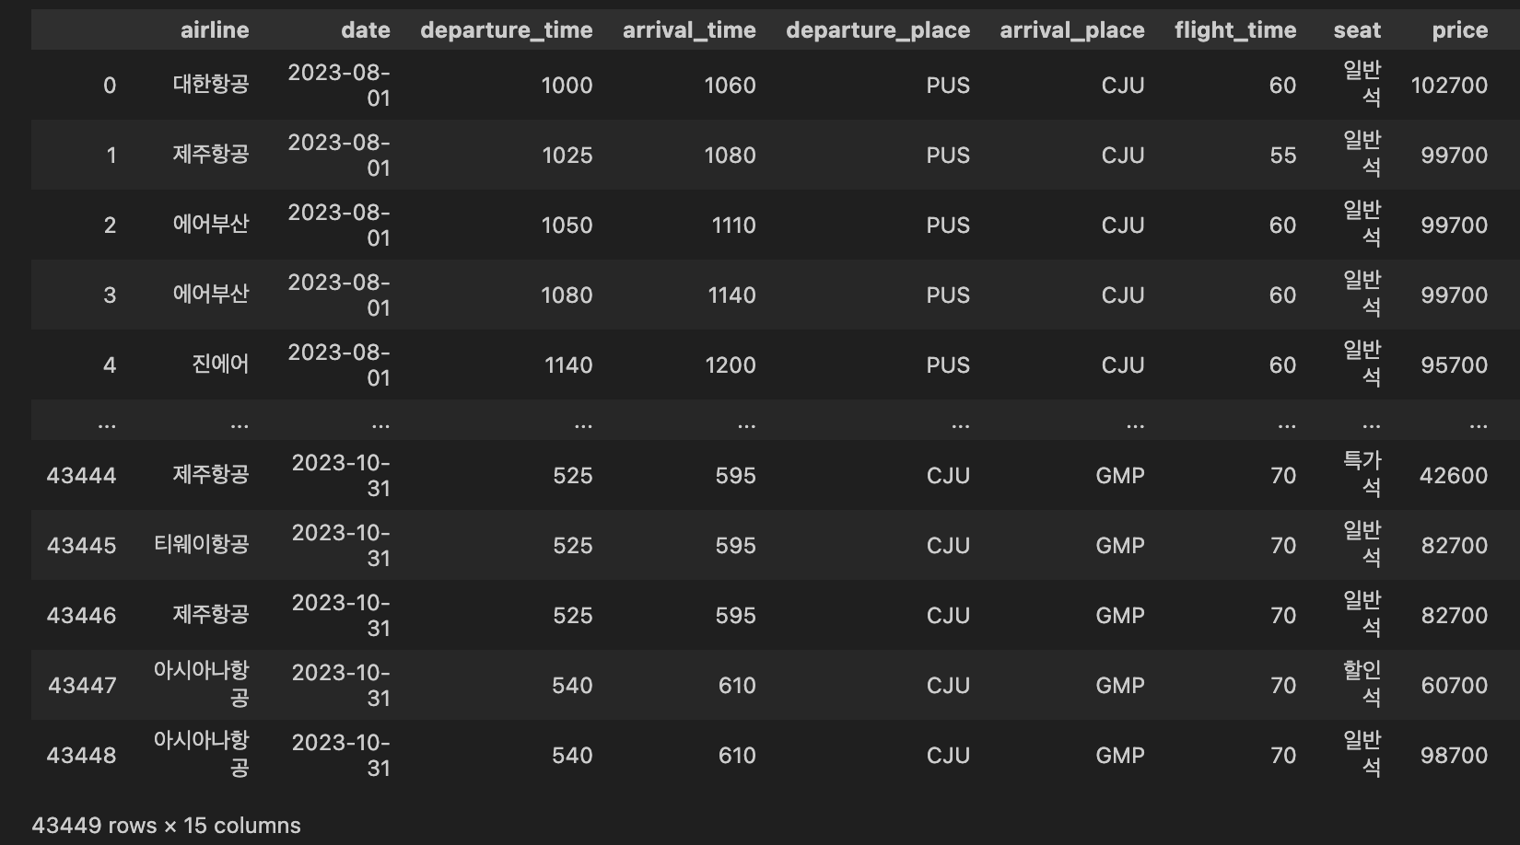
Crawling

Slide 11

EDA 및 인사이트 도출
항공

Slide 12

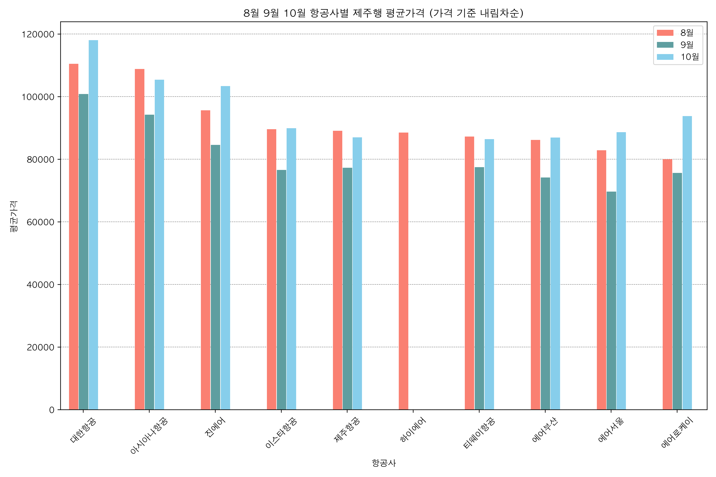
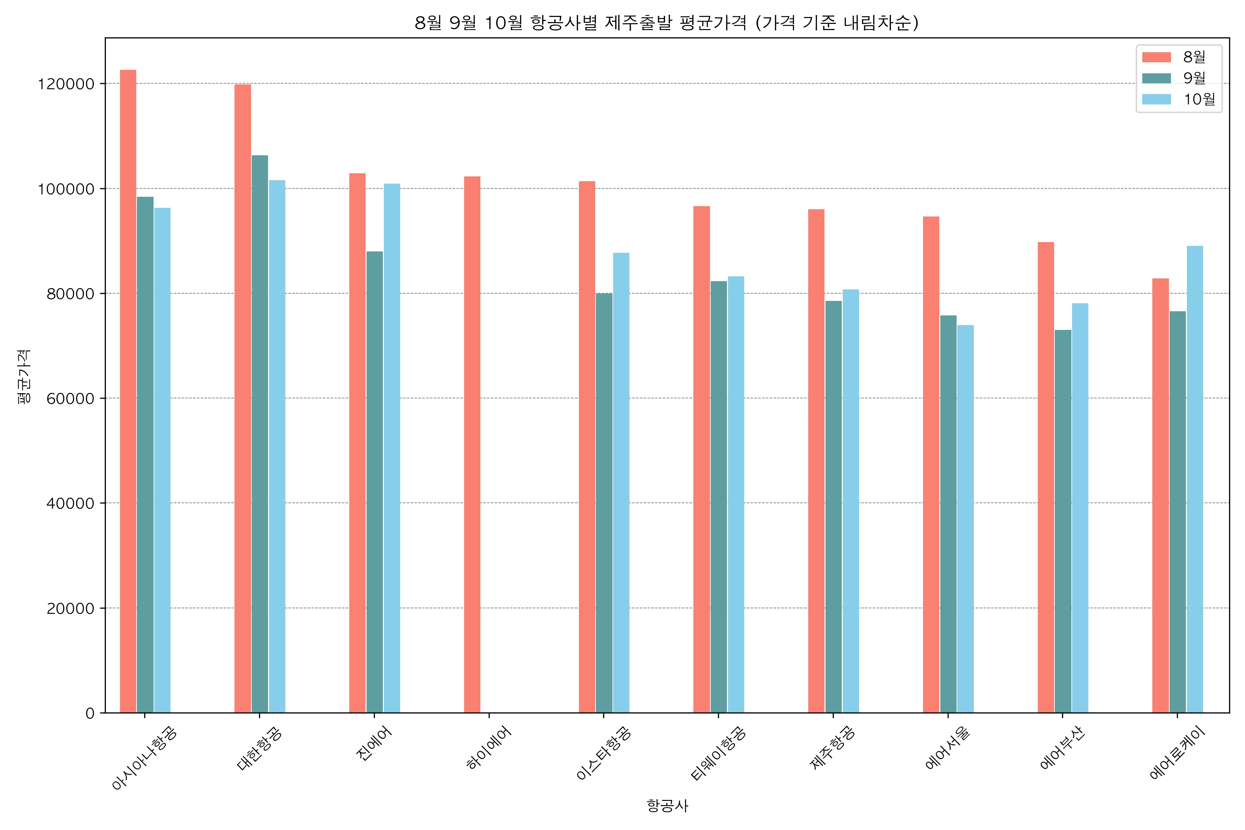
EDA
항공사별 평균가

Slide 13
EDA
항공사별 평균가

Slide 14
EDA
항공사별 평균가
하이에어는 8월 데이터만 존재 → 데이터를 삭제하기로 결정

Slide 15
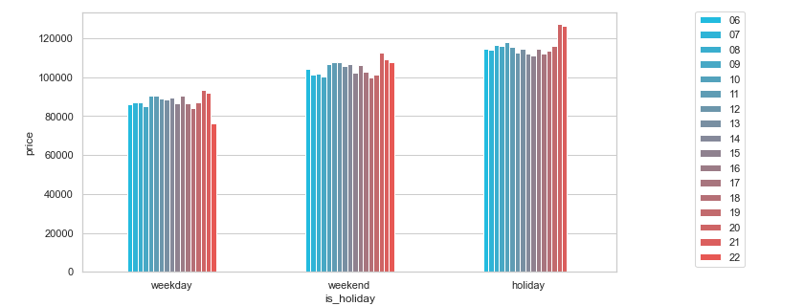
EDA
시간대별 평균 가격
낮 시간대(10시~12시)와 저녁 시간대(20시~22시)가 비싼 편
평일 -> 주말 -> 공휴일 순으로 가격이 비싸짐
공휴일 및 주말 여부와 시간대도 가격에 영향을 미침

Slide 16
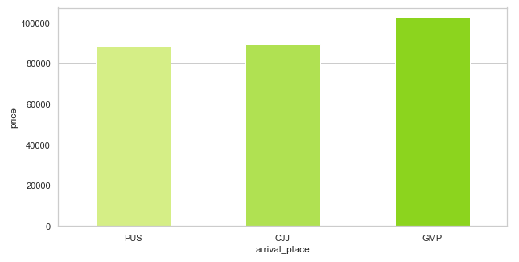
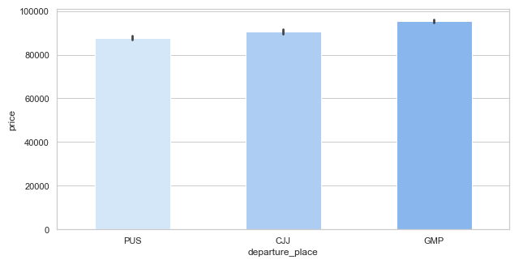
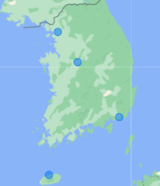
EDA
거리별 평균 가격
김포
부산 -> 청주 -> 김포 순으로 거리 증가
부산 -> 청주 -> 김포 순으로 가격 증가
거리 또한 가격에 영향을 미침
청주
부산
제주

Slide 17

모델링
항공

Slide 18
Model
＂목표/기간 설정”
<항공권>
목표
일자수에 따른 항공권 가격의 예상 추이
기간
8월~10월(*훈련/검증데이터 기간), 11월~12월(예측하고자 하는 기간)
*훈련 데이터와 검증 데이터는 전체 실제 데이터에서 8:2 비율로 랜덤하게 분리

Slide 19
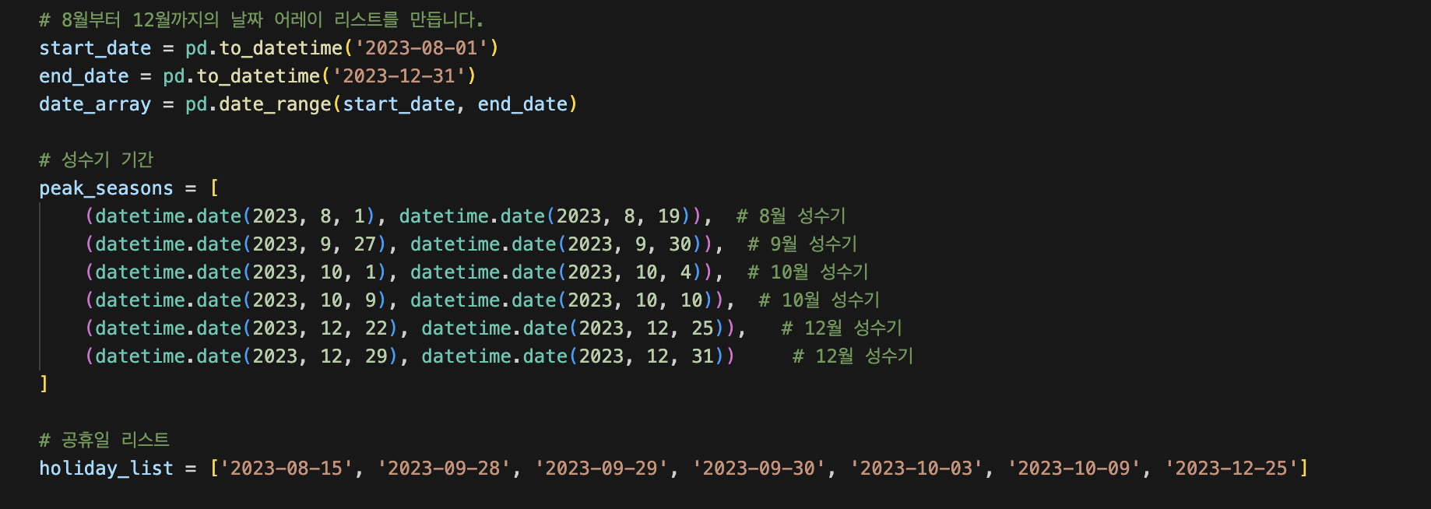
Model
＂목표/기간 설정”
<항공권>
목표
일자수에 따른 항공권 가격의 예상 추이

Slide 20
Model
“컬럼선정”
Departure time: 출발 시간
Departure place: 출발 지역
Arrival place: 도착 지역
Day: 요일
Holiday: 평일, 주말, 공휴일 여부
Peak season: 비수기, 성수기 여부

Slide 21
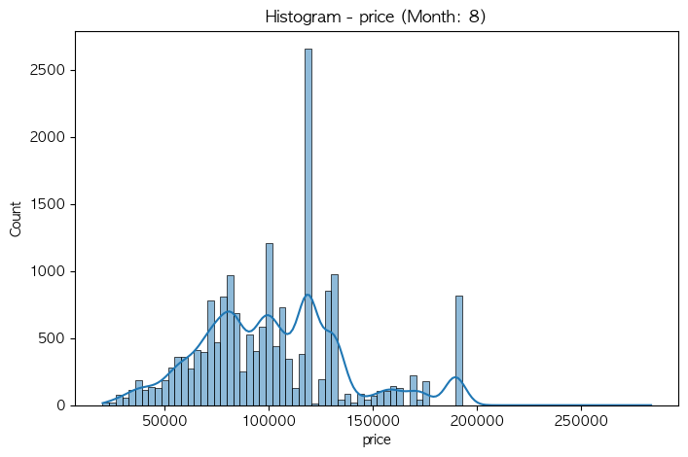
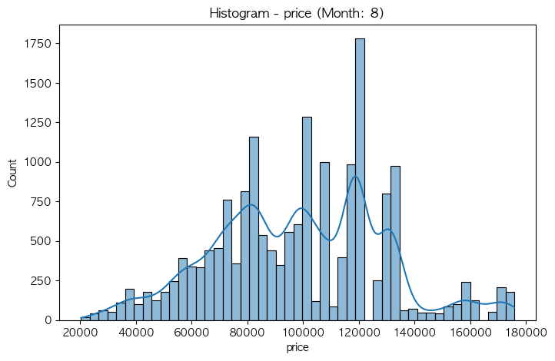
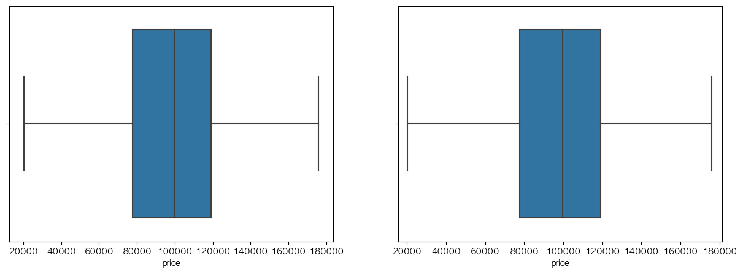
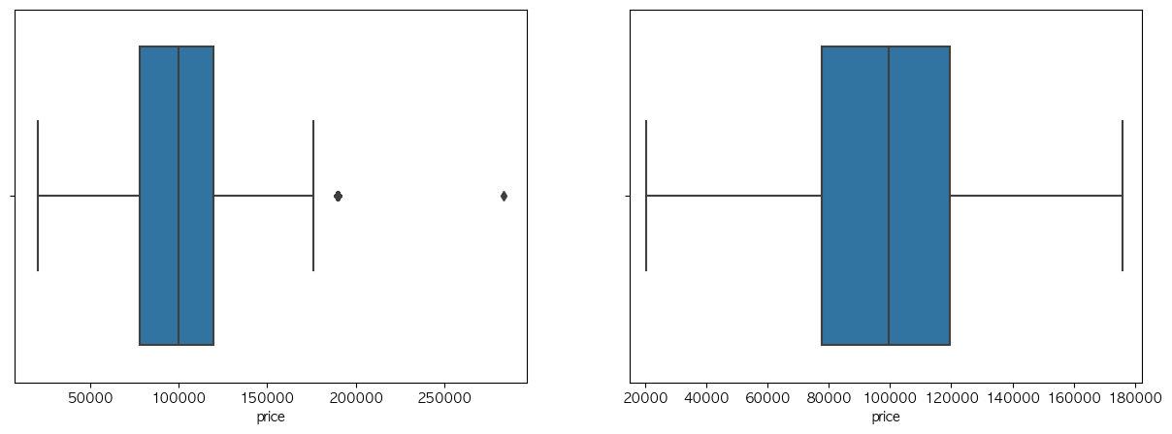
Model
– 이상치 처리
1192 lines remove

Slide 22

Model
"학습 모델"
*이전 기본 모델이 예측하지 못한 부분에 집중 -> 과소적합 해결
*기본 모델들 간에 영향을 받지 않고 개별적으로 만듦->과대적합 해결
XGB
*Boosting알고리즘 사용
다수의 의사결정트리를 순차적 학습하고 오차를 수정, 취합하여 보완
RandomForest
*Bagging알고리즘 사용
다수의 의사결정트리를 독립적으로 학습하고 그 결과를 투표(voting)하여 최종 예측
두 모델을 모두 돌려본 결과, 성능과 변수 중요도가 거의 차이가 없었음.
이에 xgb 결과만 소개하고자 함.

Slide 23
Model
"인코딩"
출발 지역 = {‘CJJ’(청주):0, 'CJU’(제주):1, 'GMP’(김포): 2, 'PUS’(부산): 3}
도착 지역 = {‘CJJ’(청주):0, 'CJU’(제주):1, 'GMP’(김포): 2, 'PUS’(부산): 3}
요일 = {'금요일':0, '목요일':1, '수요일':2, '월요일':3, '일요일':4, '토요일':5, '화요일':6}
주말 여부 = {'공휴일':0, '주말':1, '평일':2}
성수기 여부 = {'비수기':0, '성수기':1}

Slide 24
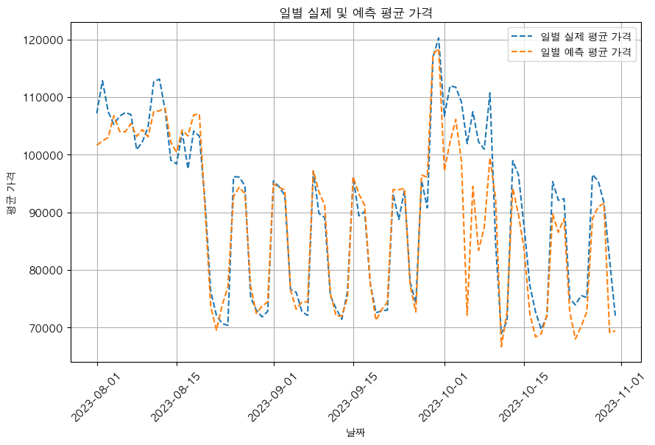
Model

Slide 25
데이터 크롤링
숙소

Slide 26
Crawling
"목표/기간 설정"
정보 수집
여기 어때
사용 패키지
SCRAPY, SPIDER
수집 기간
8월~10월(훈련/검증 데이터)
수집 특성
날짜, 호텔 이름, 등급, 평점, 리뷰 개수, 위치, 방 종류, 가격, 링크

Slide 27
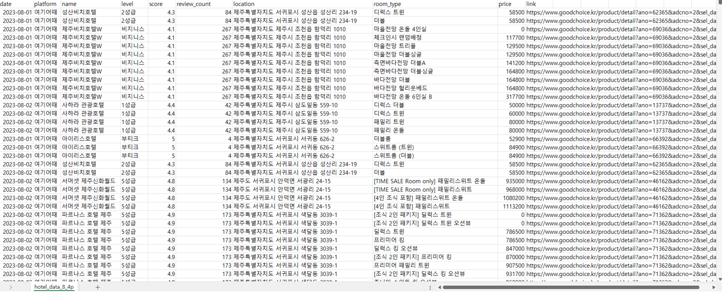
Crawling

Slide 28
EDA 및 인사이트 도출
숙소

Slide 29
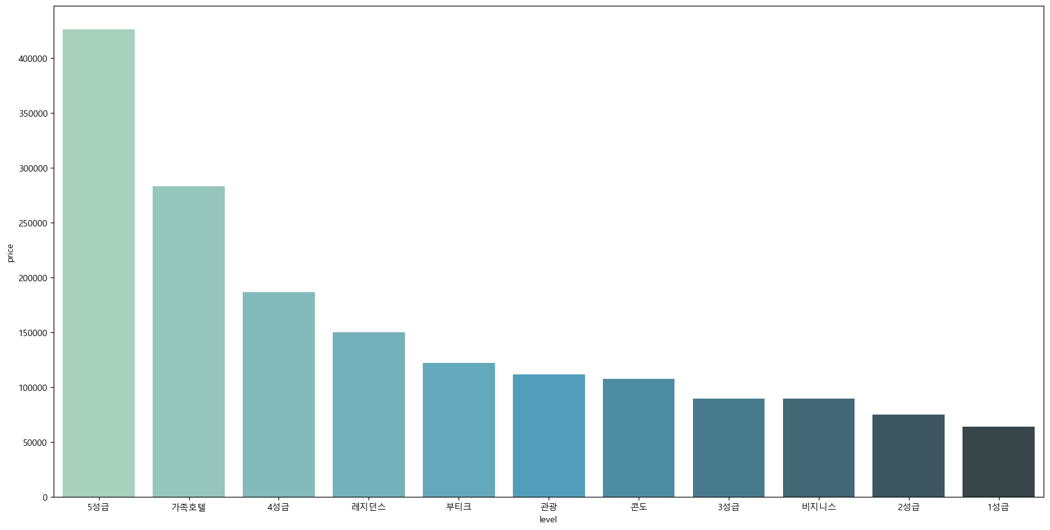
EDA
호텔 등급별 평균 가격
호텔 등급/종류에 따라 가격 차이 존재
호텔 등급/종류가 호텔 가격에 영향을 미침

Slide 30
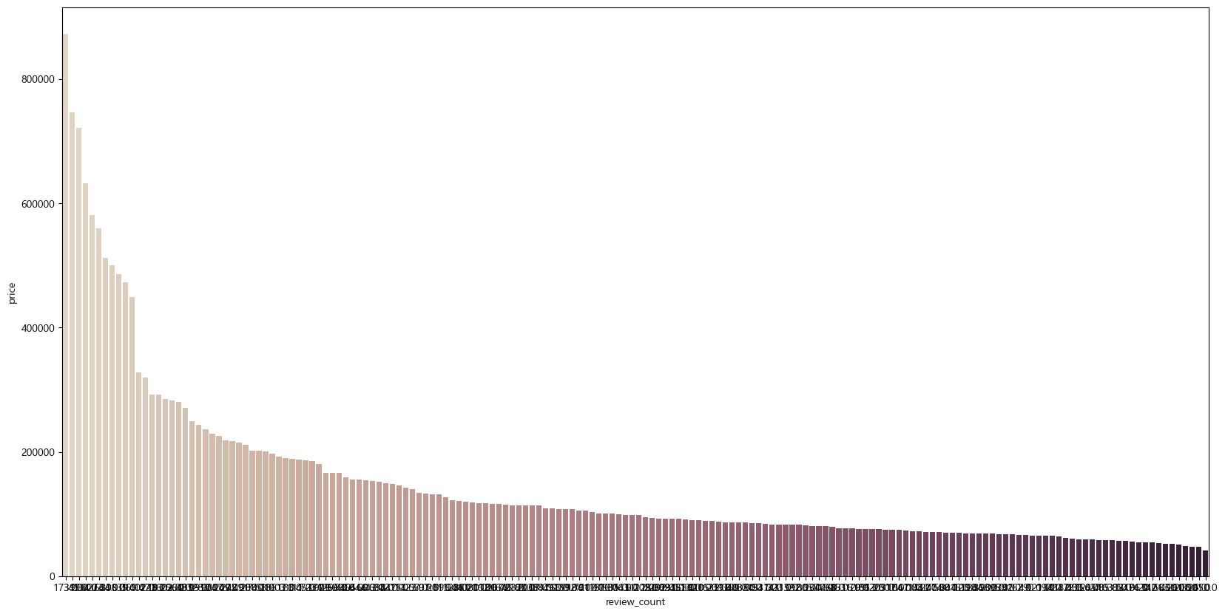
EDA
호텔 리뷰 개수에 따른 평균 가격
가격이 높을수록 이용객 ↓ >> 리뷰 개수도 가격에 영향을 미침

Slide 31
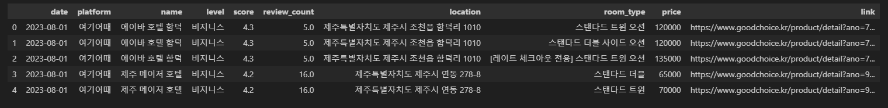
Feature Engineering
"Raw data"
location
시, 읍/동으로 구분 후, 해당 컬럼 삭제
Features
room_type
문제점) cardinality가 높음
같은 호텔 내에서는 가격대가 비슷
→ 당일 같은 호텔일 때, 가격은 평균가로 수정
['date', 'platform', 'name', 'level’,
'score’, 'review_count’, 'location’,
'room_type', 'price', 'link']
review_count
문제점) cardinality가 높음
→ 500미만 / 500이상으로 분류해서
cardinality를 줄임

Slide 32
Feature Engineering
"Raw data"
이외에 필요한 컬럼
person
데이터가 [2인 / 4인] 으로 구분되어 있음
→ 합쳐서 중복되는 열 제거 (중복 시, 4인 남기기)
peak
성수기(~8월 중순) / 비수기(8월 말~) 및 공휴일 여부에 따른 가격 변동
→ 날짜 지정

Slide 33
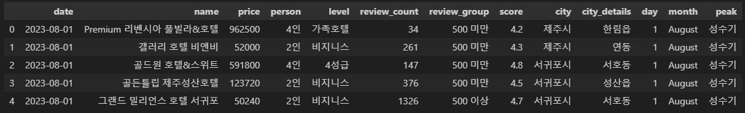
Feature Engineering
"Raw data"

Slide 34
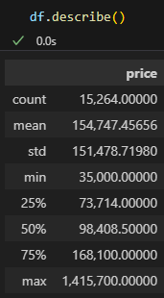
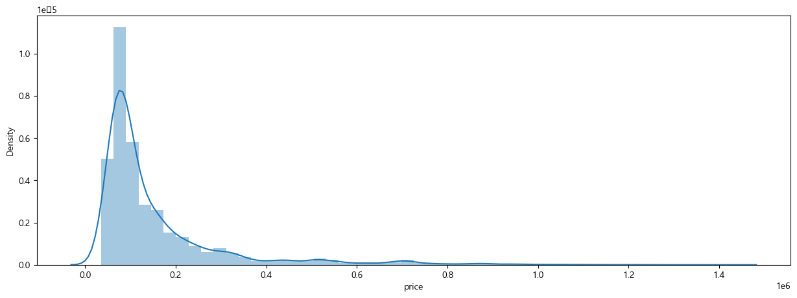
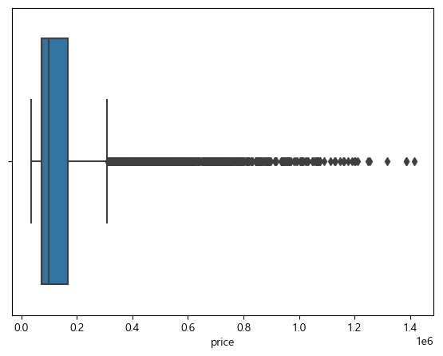
EDA
이상치 제거
가격대가 높을수록 데이터가 많지 않음 → 이상치로 판단
IQR 데이터를 사용하기로 결정 (상위25%, 하위25% 제거)

Slide 35
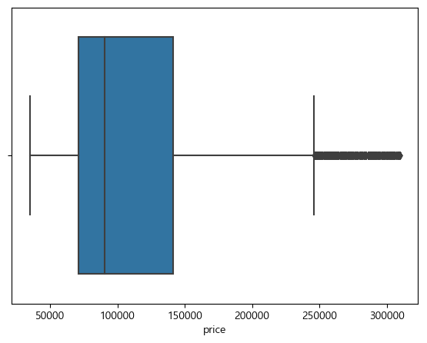
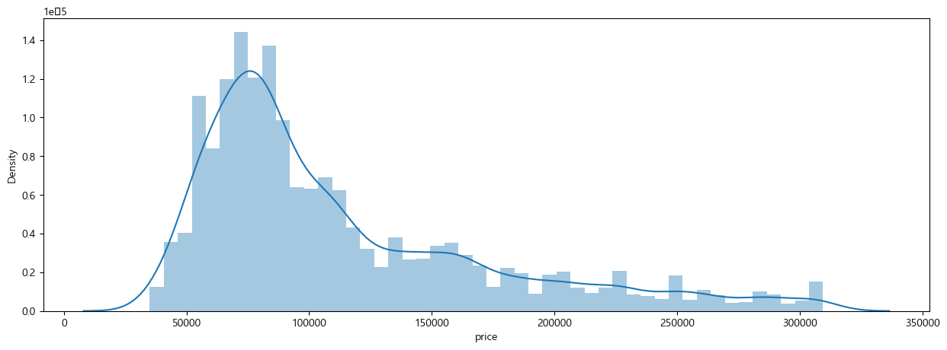
EDA
이상치 제거 완료
boxplot
histogram
정규분포까지는 아니지만, 사람들의 취향 및 인원에 따라 가격변동이 클 수 있으므로 가격 이상치 정제는 마무리

Slide 36
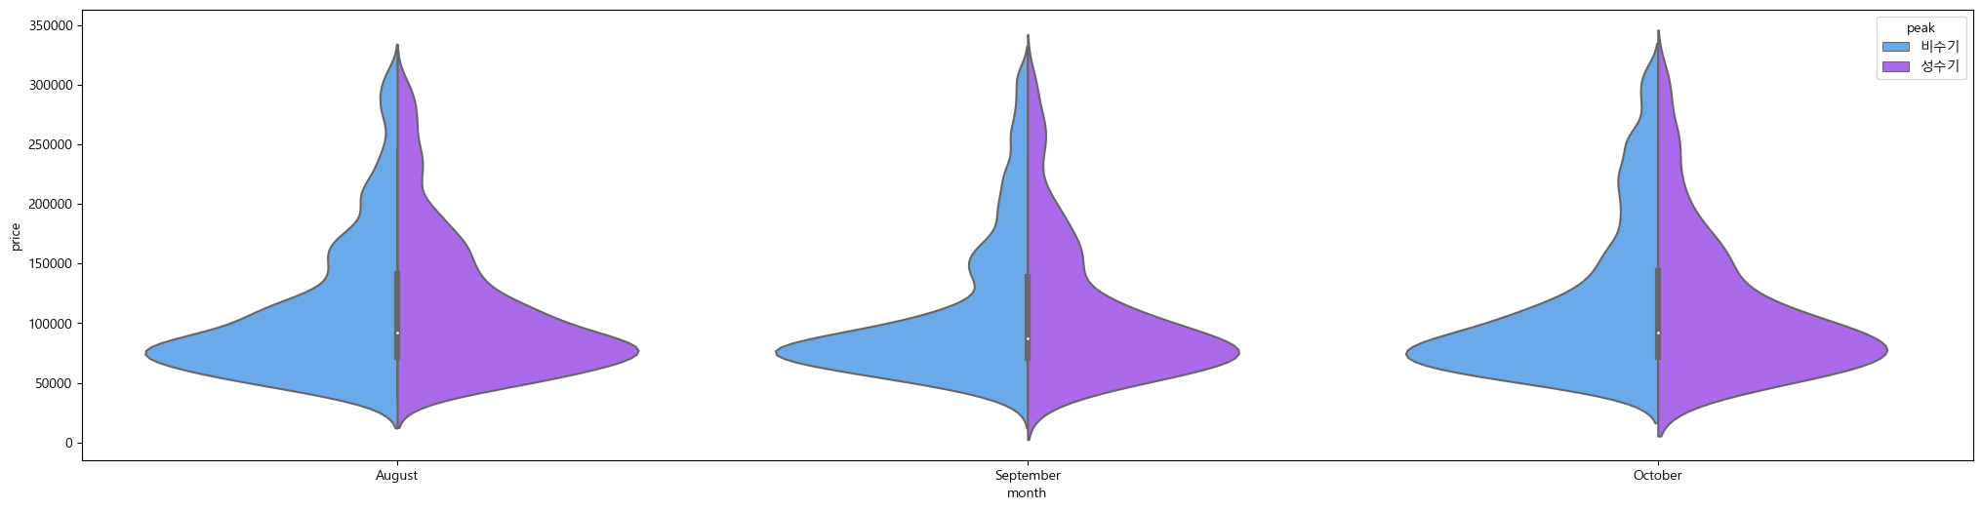
EDA
이상치 제거 완료
violinplot
성수기 : ~8/16 및 공휴일로 지정
8, 9월은 성수기 시즌에 가격이 오르는 추세 BUT 10월은 비수기 시즌에 가격이 오름 → WHY?

Slide 37
EDA
이상치 제거 완료
violinplot
성수기 : ~8/16 및 공휴일로 지정
8, 9월은 성수기 시즌에 가격이 오르는 추세 BUT 10월은 비수기 시즌에 가격이 오름 → WHY?

Slide 38
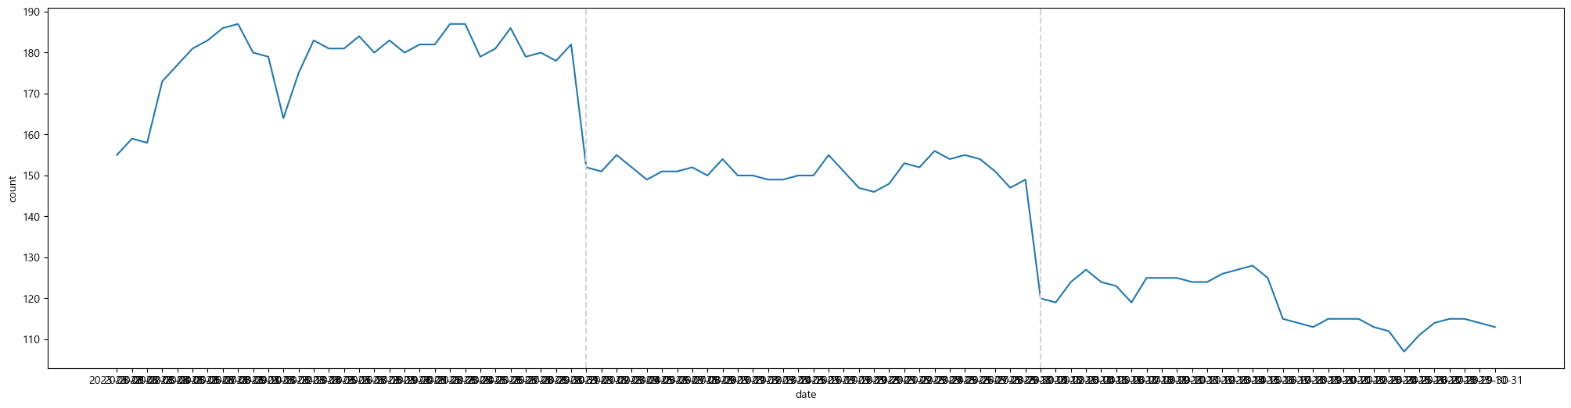
EDA
월별 데이터 분포
8월
9월
10월
데이터 개수가 8월 > 9월 > 10월 순으로 점차 감소
호텔에서 예약기능을 예약일 기준 한 달정도를 기준으로 잡아서 데이터가 점차 감소하는 것으로 예상
가격이 10월에 엄청 뛰는 것도 이 때문으로 예상됨

Slide 39
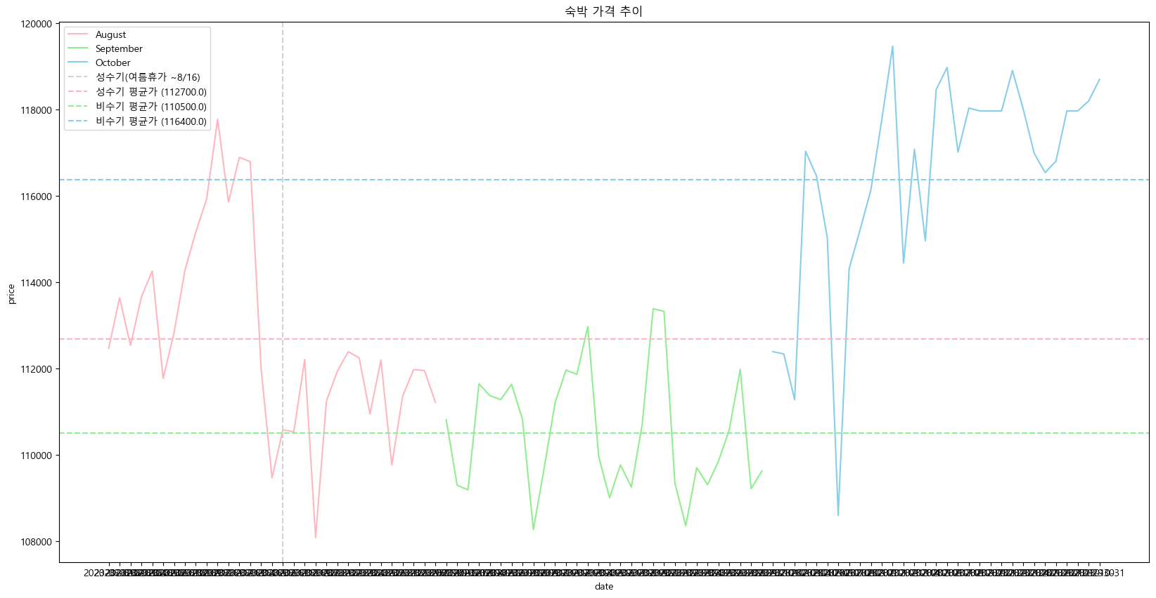
EDA
월별 평균 가격
호텔 평균가가 10월 > 8월 > 9월 순으로 점차 감소
10월 초에 공휴일 이틀 존재 (개천절, 한글날) & 데이터 부족현상 존재 >> 가격이 높게 책정된 것으로 예상됨
8월은 성수기이기 때문에 높을 것으로 예상됨

Slide 40
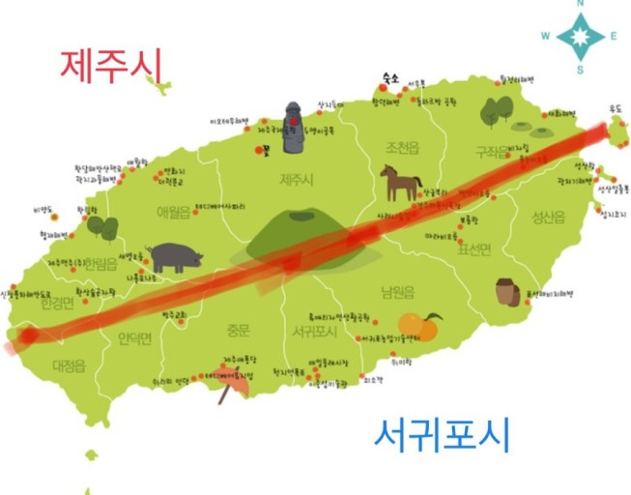
모델링
숙소

Slide 41
Model
"모델링"
목표
날짜에 따른 숙소 가격 예측
데이터
훈련/검증 데이터 : 8월~10월 (2:8)
예측 : 11월~12월

Slide 42
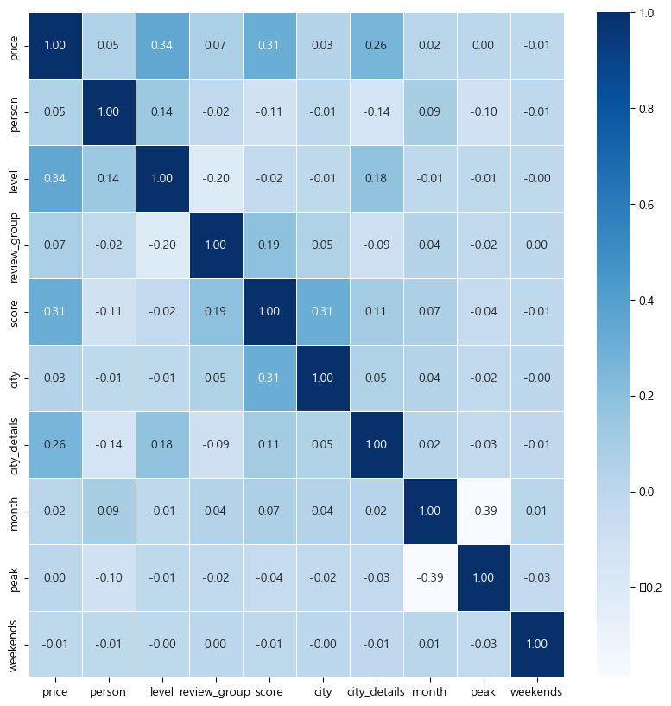
Model
"히트맵"

Slide 43
Model
"히트맵"
Price
level : 호텔의 규모, 기타시설 등으로 분류
score : 서비스가 좋을수록 평점 및 가격 ↑
city_details : 공항과의 거리에 따른 가격차이 有
score
city(0.31), review_group(0.19)로,
세 컬럼이 만나서 호텔을 예측 후, 호텔 평균가를 예측하는 것으로 판단됨
→ score 컬럼 삭제

Slide 44
Model
"모델링을 위한 특성 선택"
Level : 호텔 등급
City : 시 (제주시, 서귀포시)
City_details : 도/읍
Review_group : 리뷰 개수 500개 이상 여부
Person : 2인 / 4인
Peak : 성수기 / 비수기
Weekends : 주말 / 평일

Slide 45
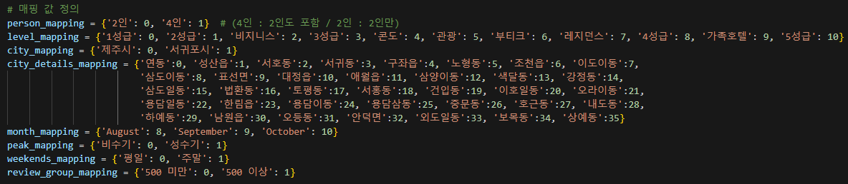
Model
"인코딩"
백엔드 처리를 위해 매핑으로 인코딩

Slide 46
Model
"학습 모델"
Decision
Tree
이해하기 쉽고 직관적인 모델
BUT 랜덤 포레스트와 같은 앙상블 모델에 비해 성능이 상대적으로 떨어짐
Random
Forest
강력한 앙상블 알고리즘으로, 대규모 데이터셋에서도 효율적
BUT 해석성이 낮음
XGB
높은 예측 성능과 빠른 학습 속도를 제공
BUT 하이퍼파라미터 튜닝이 까다로움

Slide 47
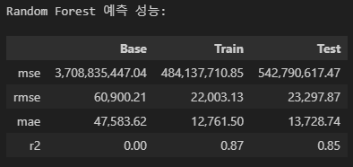
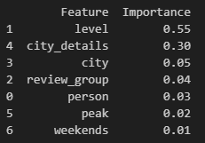
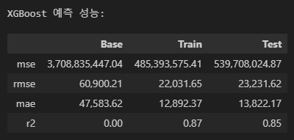
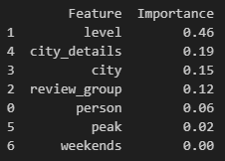
Model
성능 및 특성중요도
Random
Forest
XGB

Slide 48
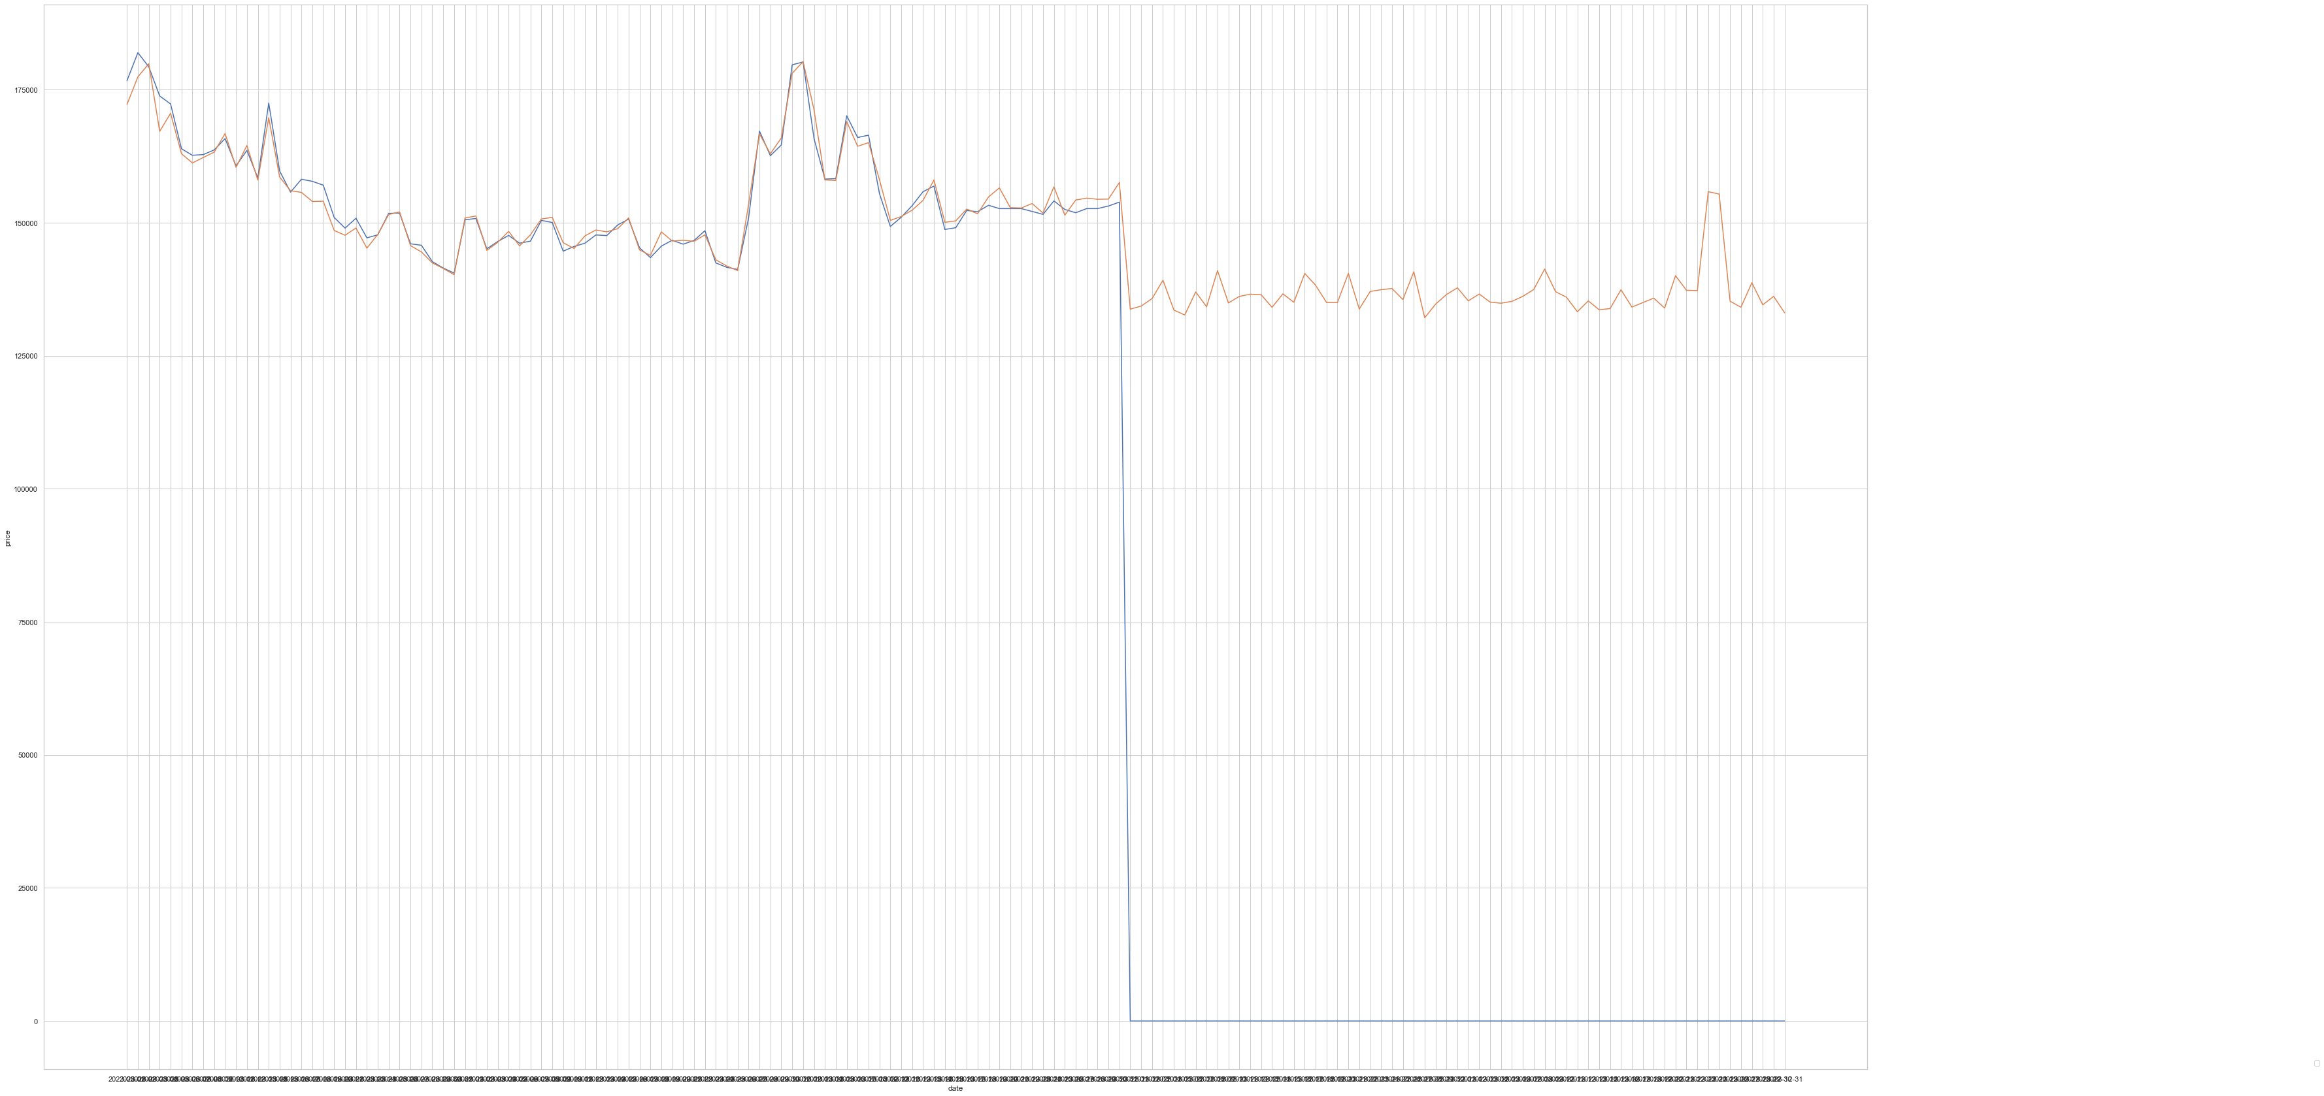
Model
측정기간:
8/01~10/31
예측기간: 11/01~12/31
“결과 – 가격예측”
예측기간에는 실제 가격
데이터가
없기 때문에
0으로 처리

Slide 49
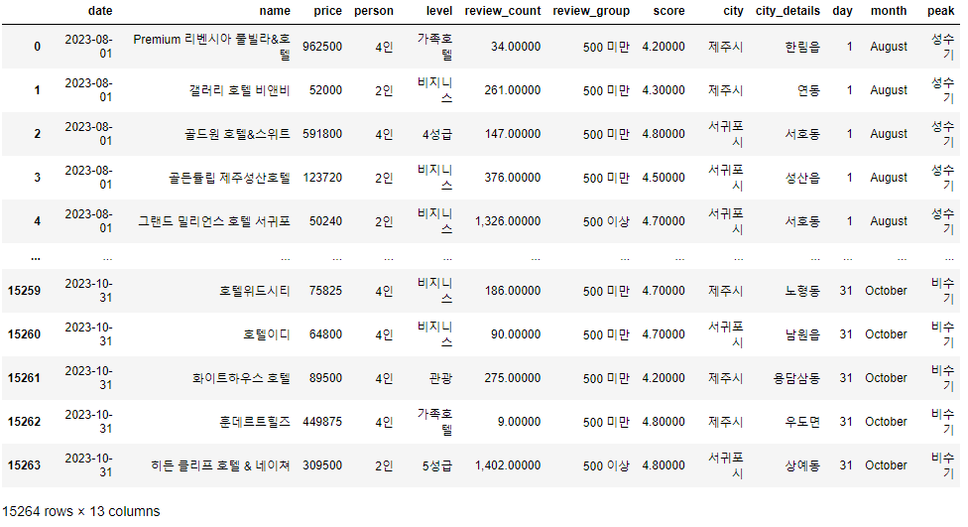
Model
"한계점"
높은 cardinality
기존 데이터의 room_type 컬럼 정제가 어려워 호텔 별 평균 가격으로 묶어서 훈련데이터 셋이 2만개 미만으로 감소
Hotel 개체가 201개밖에 되지 않음
이에 학습량이 예상보다 적어짐 → 과적합 우려

Slide 50
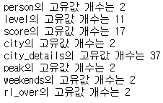
Model
컬럼 당 고유값 개수
"한계점"
높은 cardinality
범주형 컬럼의 고유값이 많으면 feature importance의 왜곡과 과적합 야기 가능
Score와 city_details의 고유값이 높게 나오며, 특히 city_details(도/읍)이 독보적

Slide 51

데이터 크롤링
렌트카

Slide 52
Crawling
＂목표/기간 설정”
<렌트카>
정보 수집
제주속으로
사용 패키지
SELENIUM
수집 기간
8월~10월(*훈련/검증데이터 기간), 11월~12월(예측하고자 하는 기간)
수집 특성
날짜, 차 이름, 연료, 탑승인원, 연식, 보험형태, 가격
*훈련 데이터와 검증 데이터는 전체 실제 데이터에서 8:2 비율로 랜덤하게 분리

Slide 53
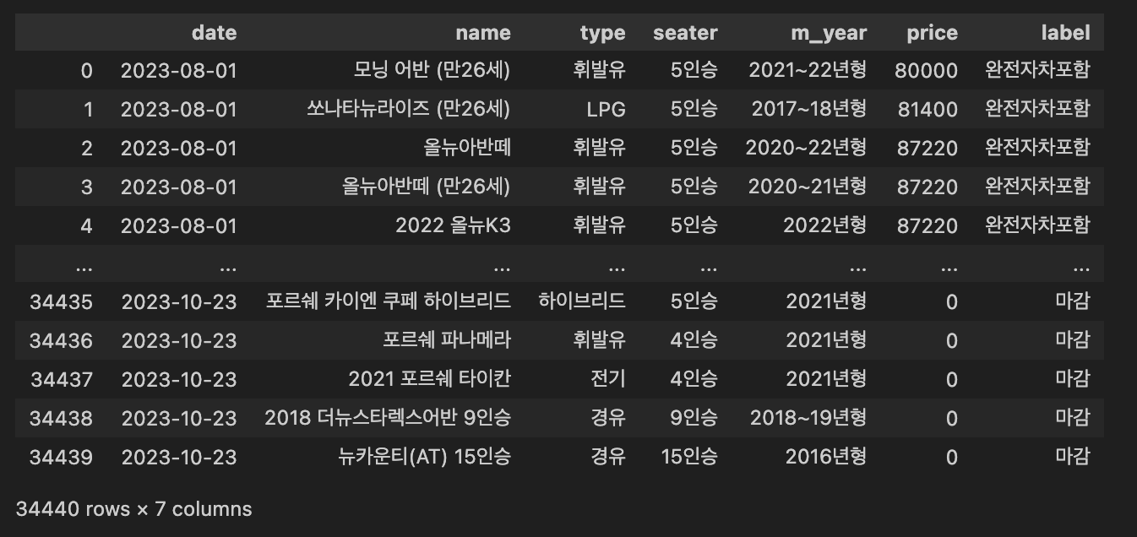
Crawling

Slide 54
EDA 및 인사이트 도출
렌트카

Slide 55
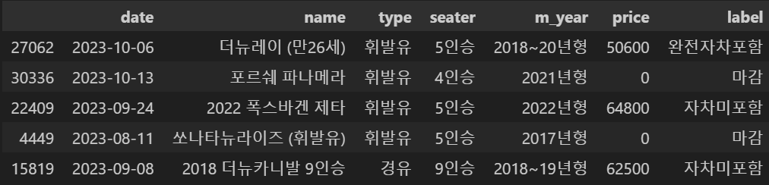
EDA
– 데이터 정제
name
- 열에 하나의 정보만 남김
- 차종별로 이름 통일
불필요 정보처리
- seater : 숫자 값으로 변경
- m_year : 범위 정보에서 대표값 설정
- label : 마감 데이터 삭제

Slide 56
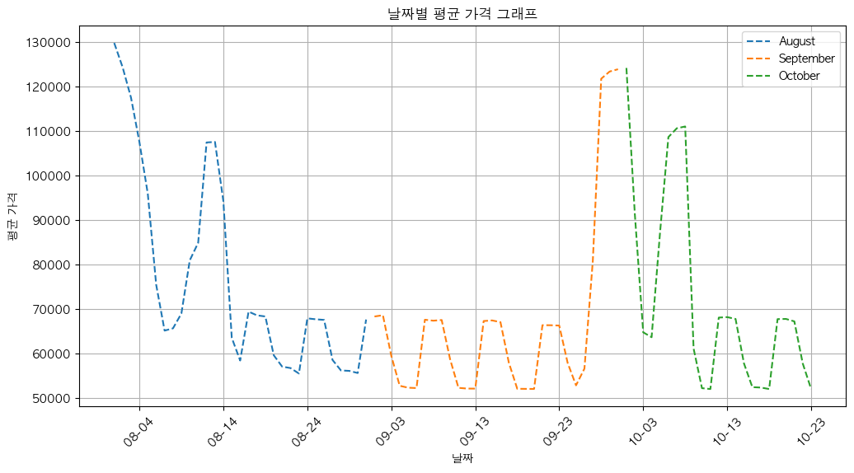
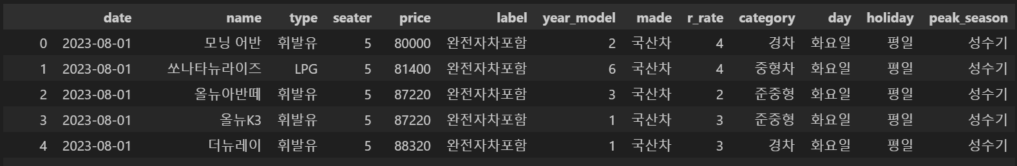
EDA
– Feature Engineering
year_model
만들어진 연도에서 연식정보로 변경
made, category
차량 정보를 통해 생산지, 차량종류 컬럼 추가
r_rate
마감된 차량 정보 부족을 채우기 위한 예약률 컬럼
day, holiday, peak_season
날짜 정보를 반영할 수 있는 컬럼 생성

Slide 57
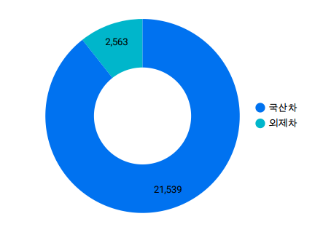
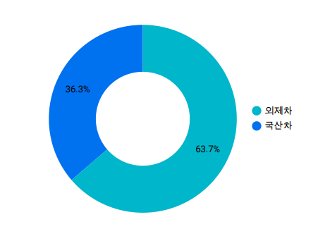
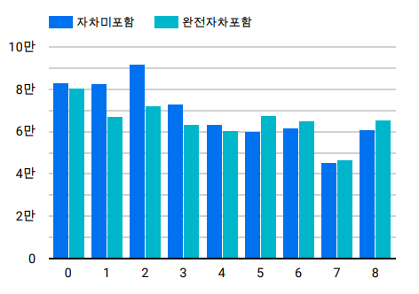
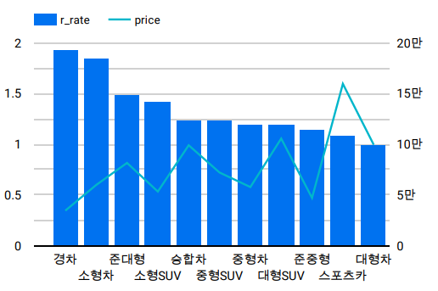
EDA
– Feature Engineering
made
num by made
avg_price
year_model
category
& r_rate

Slide 58
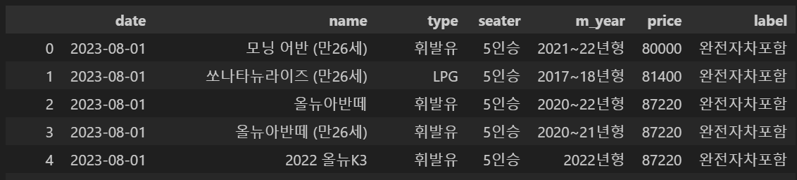
EDA
– 결측치, 중복값 처리
34440 rows × 7 columns
24131 rows × 10 columns

Slide 59
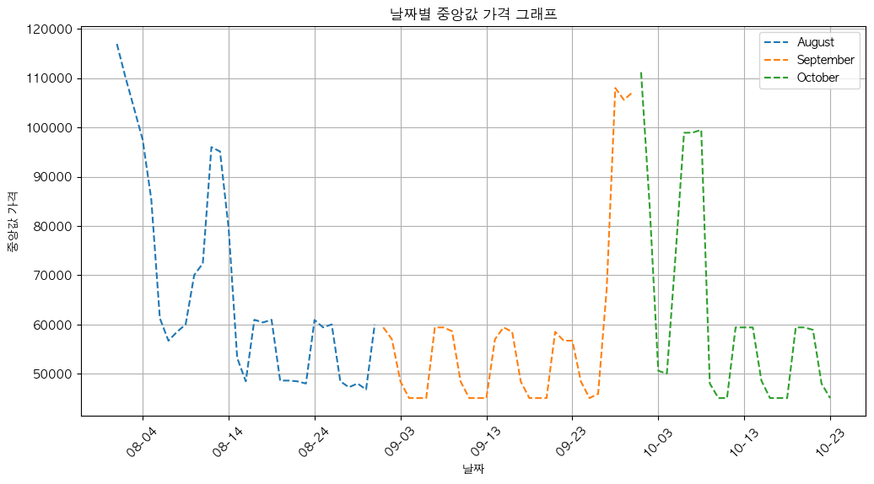
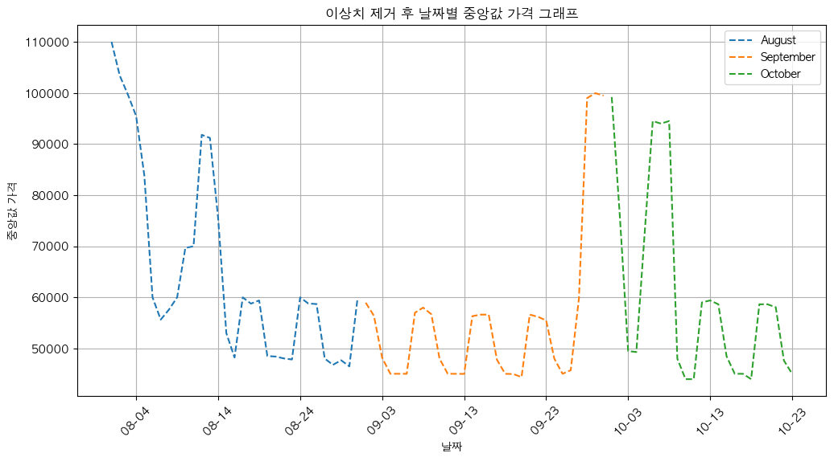
EDA
– 이상치 처리
과제 수행 목적에 맞춰 일반화된 예측을 진행하고자 이상치 삭제
IQR 기준으로 상위 25%, 하위 25% 삭제
중앙값 비교를 통해 가격 추이의 유사성 확인

Slide 60
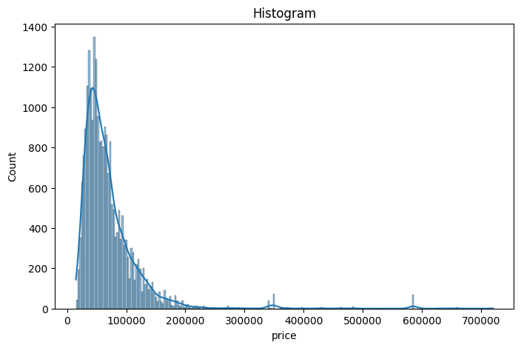
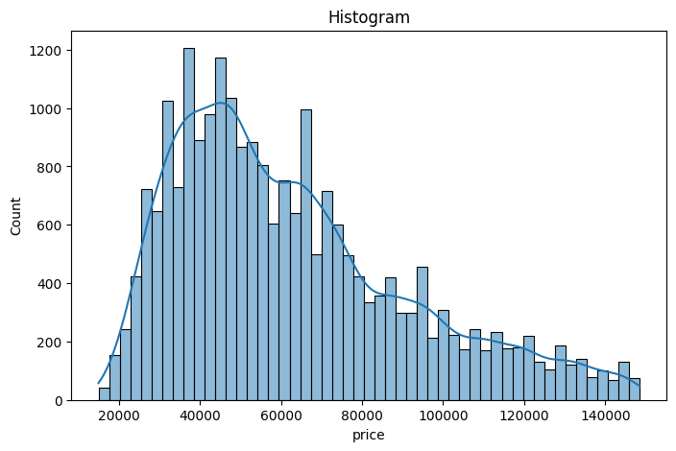


EDA
– 이상치 처리
1093 line remove

Slide 61
모델링
렌트카

Slide 62
Model
＂목표/기간 설정”
<렌트카>
목표
일자수에 따른 렌트카 차종 별 가격의 예상 추이
기간
8월~10월(*훈련/검증데이터 기간), 11월~12월(예측하고자 하는 기간)
*훈련 데이터와 검증 데이터는 전체 실제 데이터에서 8:2 비율로 랜덤하게 분리

Slide 63

Model
＂목표/기간 설정”
<렌트카>
목표
일자수에 따른 렌트카 차종 별 가격의 예상 추이

Slide 64
Model
“컬럼선정”
Made: 국산차, 외국차
Category: 차종
Day: 요일
Holiday: 평일, 주말, 공휴일 여부
Peak season: 비수기, 성수기 여부

Slide 65
Model
"인코딩"
국산차 여부 = {'국산차':0, '외제차':1}
차종 = {'경차':0, '대형SUV':1, '대형차':2, '소형SUV':3, '소형차':4, '스포츠카':5, '승합차':6, '준대형':7, '준중형':8, '중형SUV':9, '중형차':10}
요일 = {'금요일':0, '목요일':1, '수요일':2, '월요일':3, '일요일':4, '토요일':5, '화요일':6}
주말 여부 = {'공휴일':0, '주말':1, '평일':2}
성수기 여부 = {'비수기':0, '성수기':1}

Slide 66
Model
"학습 모델"
*이전 기본 모델이 예측하지 못한 부분에 집중 -> 과소적합 해결
*기본 모델들 간에 영향을 받지 않고 개별적으로 만듦->과대적합 해결
XGB
*Boosting알고리즘 사용
다수의 의사결정트리를 순차적 학습하고 오차를 수정, 취합하여 보완
RandomForest
*Bagging알고리즘 사용
다수의 의사결정트리를 독립적으로 학습하고 그 결과를 투표(voting)하여 최종 예측
두 모델을 모두 돌려본 결과, 성능과 변수 중요도가 거의 차이가 없었음.
이에 xgb 결과만 소개하고자 함.

Slide 67


Model
train_test_split
model selection
Feature Importance
test_size =0.2
RandomForestRegressor
XGBRegressor
CatBoostRegressor

Slide 68



Model
모델 성능확인
XGBOOST
RF
CATBOOST 성능확인

Slide 69

Model

Slide 70
대시보드

Slide 71

DASH BOARD
목표
고객 관점에서 필요한 비용 정보를 제공
선택에 도움이 될 결정요인을 선정
전반적인 정보가 한눈에 들어오게 구성
기능
제주도 여행에 필요한 항공,숙박,렌트카 가격 정보를 특성별로 제공
일자를 조정하여 정보를 확인할 수 있게함
모델의 예측성능과 가격추이를 확인 가능
취합된 가격 정보를 평균 합으로 확인 가능
대시보드 이미지
(Looker studio 사용)

Slide 72
웹 구현

Slide 73


직관적이고 단순한 데이터 입력
추천하는 계획 및 비용 예상 모델

Slide 74






Front-end (페이지 구성)
html, css, js 코드 약 600줄
최대한 쉽게 사용할 수 있는 페이지
유저 친화적 디자인
최소한의 정보로 최대한의 정보 만들기

Slide 75





Back-end (데이터 처리)
python 코드 약 500줄
유저가 입력한 정보 받아오기
받아온 정보를 기반으로 추천 계획 만들기, 가격 예측하기
데이터가 있을 때만 검색,
없을 땐 가격 예측 결과만 출력
만들어진 정보 출력하기

Slide 76


Slide 77
한계점

Slide 78
한계점
크롤링 – 다양한 플랫폼
컬럼의 제한으로 모델 성능 저하
데이터 정제 한계점 -> 전처리 어려움
대시보드 컬럼별 한계점 -> 정보의 통일성 문제
웹 구현 - 예산 범위(필터링)의 한계점

Slide 79
향저격
감사합니다!

